Slide 1

EcoHome
Abschlusspräsentation 2023/24

Slide 2
Idee
Spiel über Nachhaltigkeit

Slide 3
Idee
Spiel über Nachhaltigkeit
VR-Spiel
Spieler lernt Nachhaltigkeit im Haushalt
Zielgruppe im Volksschul-/Mittelschulalter

Slide 4





Slide 5




Arbeitsaufteilung
Sebastian Feichtenschlager
Malte Ostermann
Sara Radic
Yasin Erkol
Design
Bug Fixing
Functionality
Support
Design
Bug Fixing
Testing
Design
Management
Tutorial
Testing

Slide 6
Arbeitsaufteilung
Sebastian Feichtenschlager
Malte Ostermann
Sara Radic
Yasin Erkol
Design
Bug Fixing
Functionality
Support
Design
Bug Fixing
Testing
Design
Management
Tutorial
Testing

Slide 7
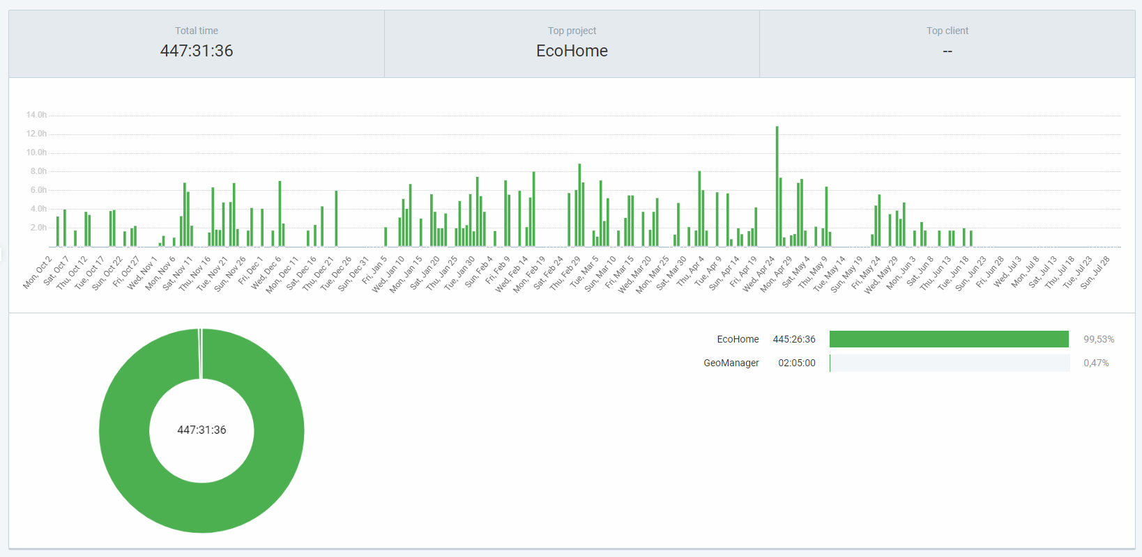
Arbeitsaufwand

Slide 8
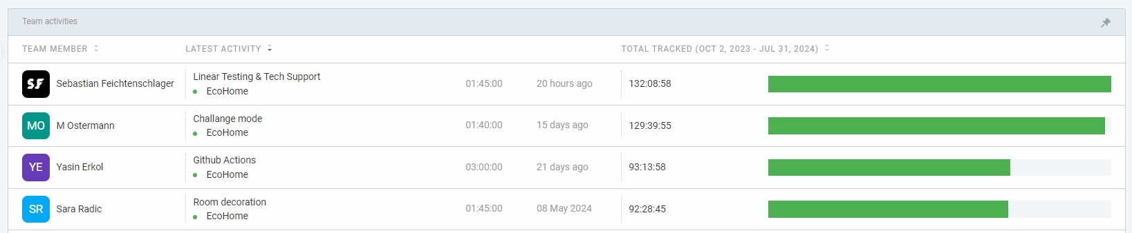
Arbeitsaufwand

Slide 9
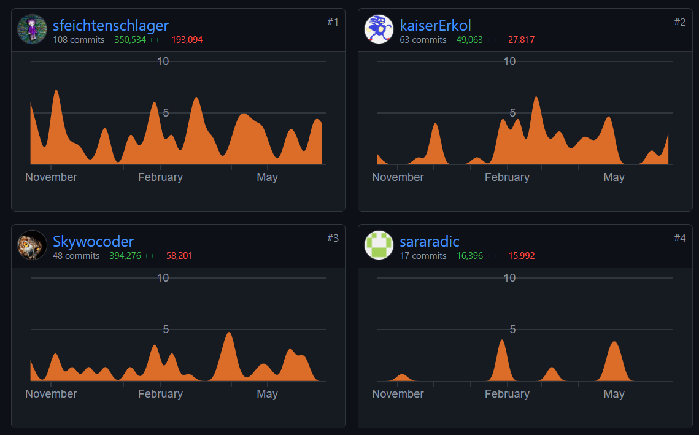
Arbeitsaufwand

Slide 10
Features
Auswahl zwischen 2 Modi
Challenge
Linear
virtueller Haushalt
Zeitlimit
Ziel: möglichst hohen Score erreichen
durchlaufbare Räume
visuelles und auditives Tutorial
Ziel: Kennenlernen der Kernfeatures

Slide 11
Live Demo

Slide 12
Geplante Features
Tutorial-Rework
neue Stimme und Erweiterung
Modi-Expansion
Erweiterung des Challenge- & Linear-Modus
Implementierung neuer Features
Design-Überarbeitung
Compatibility
EXE und APK voll funktional und überall nutzbar

Slide 13
Feedback
Was ist gut gelaufen?
Pair Programming
Funktions- & Design-Implementierung
Welche Herausforderungen gab es?
neue Umgebung – neue Programmiersprache
Hardware-Begrenzungen
Komplexität des Spielablaufs
einheitliche Versionierung
Management des Task Boards
Bugs

Slide 14
Vielen Dank für Eure Aufmerksamkeit!

